Slide 1


Slide 2

Organizational Network Analysis
Los Análisis de Redes Organizacionales (ONA) se hicieron muy populares en los últimos años (casi una moda).
Una de las razones tiene que ver con la parte visual del análisis.
Pero bien aplicado, ofrece una variedad de aplicaciones muy interesantes.

Slide 3
ONA & RRHH
En el ámbito de las organizaciones el ONA cobra relevancia para:
Procesos de gestión del cambio.
Analizar el flujo de trabajo.
Detectar puntos de riesgo en la atención a los clientes.
Detectar personas con riesgo de dejar la organización.
Si estamos gestionando conocimiento, para evaluar que tan conectados están los expertos con el resto de la organización.
Optimizar la colaboración y comunicación.
Detección de líderes informales.
Procesos de fusión.

Slide 4

Gestionar el organigrama real

Slide 5

Gestionar el organigrama real

Slide 6
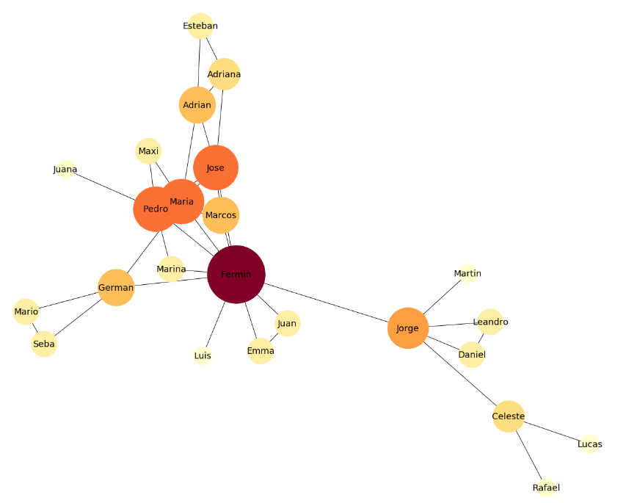
Organizational Network Analysis
Si tenemos un presupuesto limitado para capacitar a un equipo, ¿a quién enviamos?
¿Estamos reconociendo el trabajo de María?
¿Corre riesgo de irse Juana, una profesional con habilidades muy demandadas por el mercado?
¿Si se va Jorge, quién atiende estas cuentas?
¿Está Fermín muy sobrecargado de trabajo?
Ver Repo Original

Slide 7


Aplicaciones del Análisis de Grafos
REDES SOCIALES

Slide 8


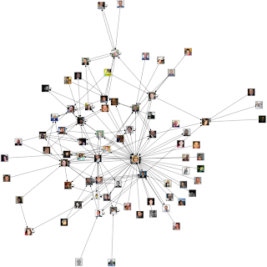
Aplicaciones del Análisis de Grafos

Slide 9
ONA: Métricas de los grafos
ONA
Grados
Intermediación
Cercanía
De Vector Propio
Grados: La cantidad de conexiones que tienen cada nodo.
Intermediación: Por qué nodos hay que pasar con más frecuencia para llegar a otros.
Cercanía: Qué tan accesible está un nodo dentro de la red.
De Vector Propio: Analiza la influencia del nodo dentro de su red en función del contexto de cada nodo.

Slide 10


ONA: Métricas de los grafos
Grados: La cantidad de conexiones que tienen cada nodo.
Nodo | Grado
Fermin | 10
Maria | 6
Pedro | 6
Jose | 6
Jorge | 5

Slide 11
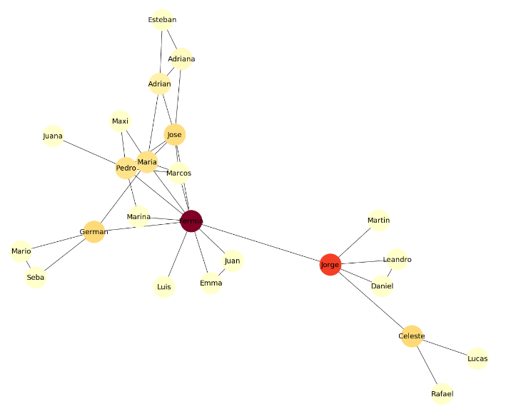
ONA: Métricas de los grafos
Intermediación: Por qué nodos hay que pasar con más frecuencia para llegar a otros.
Nodo | Intermediación
Fermin | 0.6730
Jorge | 0.4466
Celeste | 0.1700
German | 0.1660
Jose | 0.1507

Slide 12
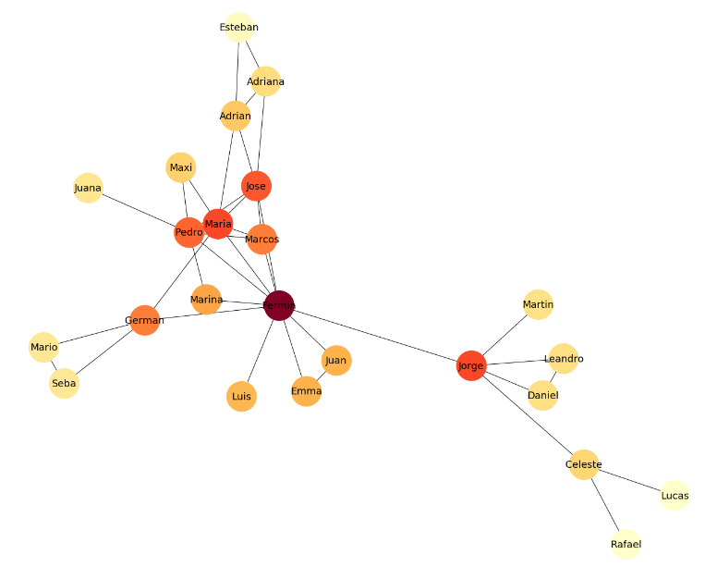
ONA: Métricas de los grafos
Cercanía: Qué tan accesible está un nodo dentro de la red.
Nodo | Cercanía
Fermin | 0.5897
Maria | 0.4694
Jorge | 0.4694
Jose | 0.4600
Pedro | 0.4510

Slide 13
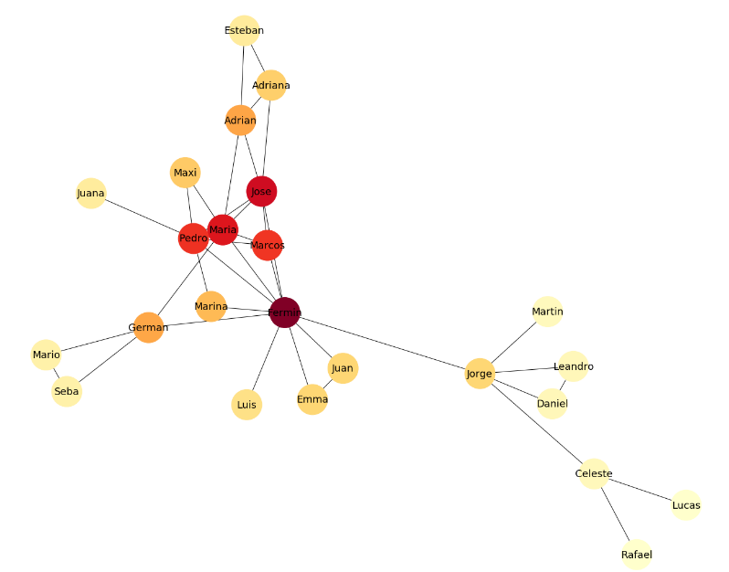
ONA: Métricas de los grafos
De Vector Propio: Analiza la influencia del nodo dentro de su red en función del contexto de cada nodo.
Nodo | Vector Propio
Fermin | 0.4863
Jose | 0.3965
Maria | 0.3742
Pedro | 0.3393
Marcos | 0.3357

Slide 14
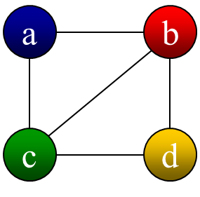
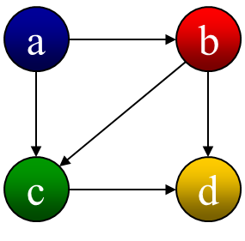
Clasificación de los grafos
No dirigidos
Dirigidos

Slide 15
Clasificación de los grafos según su fuente
Pasivos
Redes Sociales Corporativas
Metadata de emails
Mensajería instantánea
Intranet
Registros de llamadas
Consumos de máquinas expendedoras
Activos
Encuestas
Aplicaciones de feedback

Slide 16

ONA Activo
Contact Center en Córdoba
Entre todas las encuestas y evaluaciones que realizan, hacen una evaluación de liderazgo.
Cada empleado evalúa a su propio jefe, y además puede evaluar a tres jefes de otras áreas.

Slide 17

ONA Activo
App para dar feedback en tiempo real
Cuando querés agradecer o reconocer el trabajo de un compañero “le das una estrella”.

Slide 18
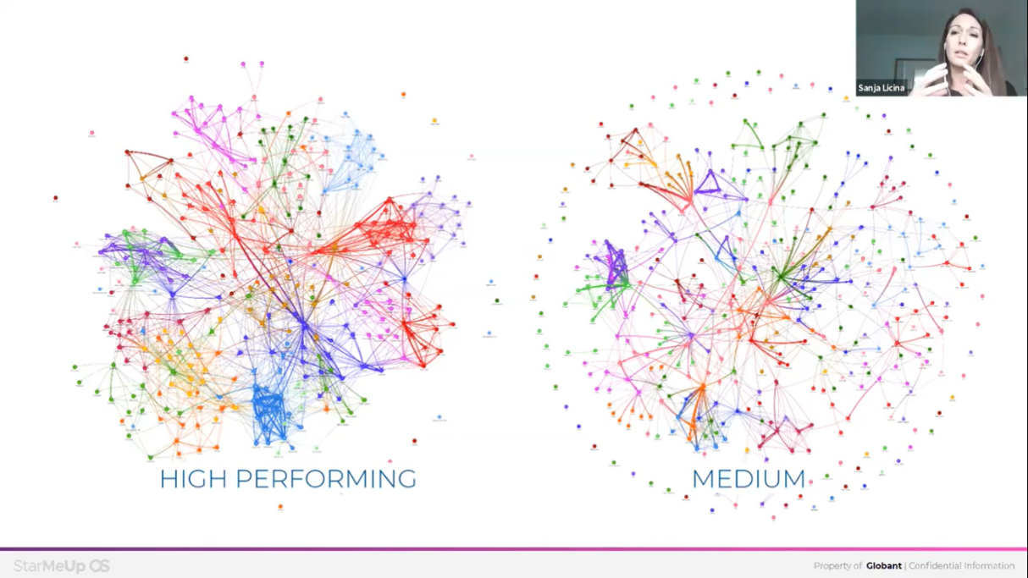

Slide 19

ONA Pasivo
Experimento de 100 días recolectando metadata de emails de los equipos de venta.
Hallazgo. Los mejores equipos de ventas tienen redes más Fuertes tanto internas como externas.
Notes:
So a question we had going in was, well, are the best salespeople, the top quartile sales teams do they have stronger external relationships and they just know everybody, or they have stronger internal relationships. They really know the people internally to get things done.
And it was both. You really needed to have a strong network, but as a balanced and strong network. The other thing we saw within the sales experiment was that, the networks of high performing sales reps were different than sales managers and sales managers actually, if they were high performing, had stronger internal networks.

Slide 20
ONA Pasivo – Claves Caso McKesson
Tener una hipótesis clara.
Únicamente recopilaron la data de remitente, destinatario, y fecha y hora.
Los análisis los hicieron por equipos, no por individuos.
También hicieron análisis de rotación, y de integración de empleados provenientes de empresas fusionadas.
Notes:
Recolectarons 130 millones de emails.

Slide 21
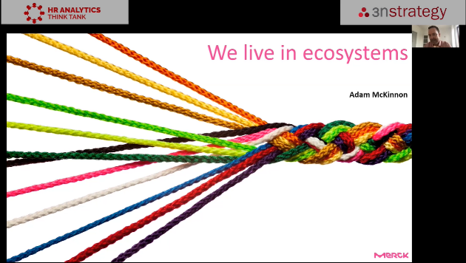
Reclutando desde fuentes externas
Laboratorios Merck usa Network Analytics para detectar personas atractivas para contratar, usando datos disponibles de manera abierta de publicaciones.

Slide 22
Reclutando desde fuentes externas
Nuevamente el conocimiento del negocio es crítico.
En la industria química, poder identificar personas con conocimientos críticos, y que estén a la vanguardia, puede marcar la diferencia entre una empresa exitosa y una más del montón.
Uno de sus análisis estuvo centrado en las patentes registradas por las personas de las empresas que adquirieron.

Slide 23
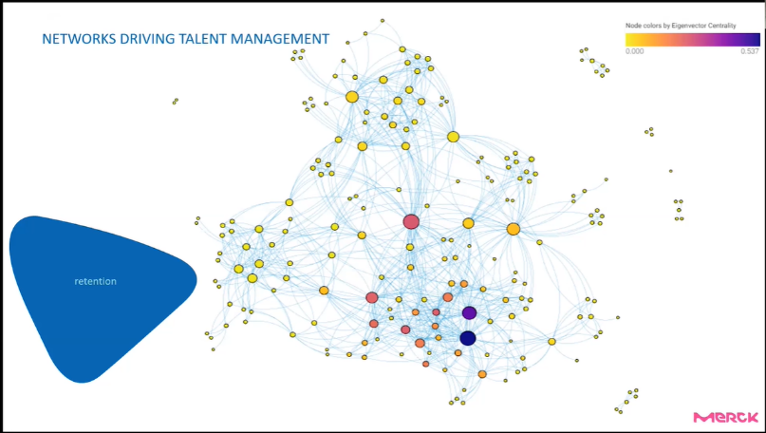
Reclutando desde fuentes externas
Qué miran ellos en la red?
Tamaño: Dado por la cantidad de patentes
Posición: Mientras más conectado está, más central es en las relaciones.
Color: Determinado por la calidad de la red a la que está conectada cada persona.

Slide 24
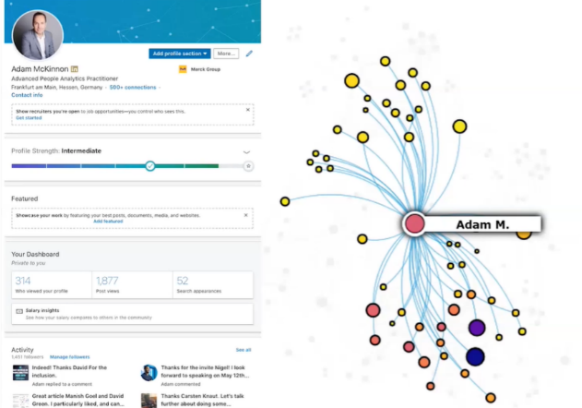
Decisiones sobre retención
La rotación es muy cara.
Según el Dr. Jac Fitz-enz, el costo de rotación ronda entre medio sueldo anual para puestos de convenio, y de 1 sueldo anual para profesionales o mánagers.
ONA puede ser un aliado para decidir los planes de rotación analizando qué tan atractiva es la persona públicamente.

Slide 25
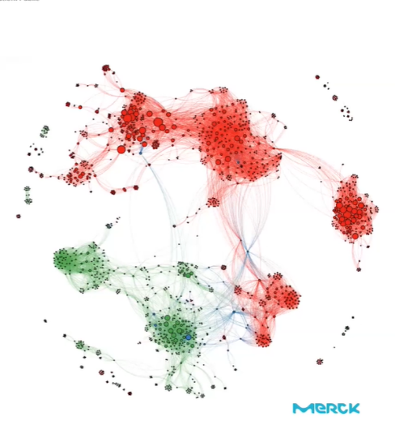
Integración en fusiones
Una de las razones por las cuales las empresas adquieren otras empresas es para adquirir a los empleados estrella de la empresa comprada.
Esto implica un riesgo muy alto, porque muchas veces los empleados de las empresas adquiridas no rinden de la misma manera cuando la empresa es comprada.

Slide 26
ONA & Inclusión – Caso Experian
También hicieron un ONA pasivo sobre metadata de emails.
El desafío: Medir inclusión.
Un primer análisis consistió en con quiénes se contactaban mujeres y hombres.

Slide 27
ONA & Inclusión – Caso Experian
Esto se lee, que del 100% de contactos mujeres que tiene la empresa, el contacto entre mujeres fue con el 10% de los potenciales contactos.
 | Mujeres | Hombres
Mujeres | 10,4% | 7,2%
Hombres | 6,2% | 7,4%
Si bien no hay diferencias significativas entre hombres y mujeres, el problema estaba en la intermediación de las mujeres hacia puestos de dirección.

Slide 28
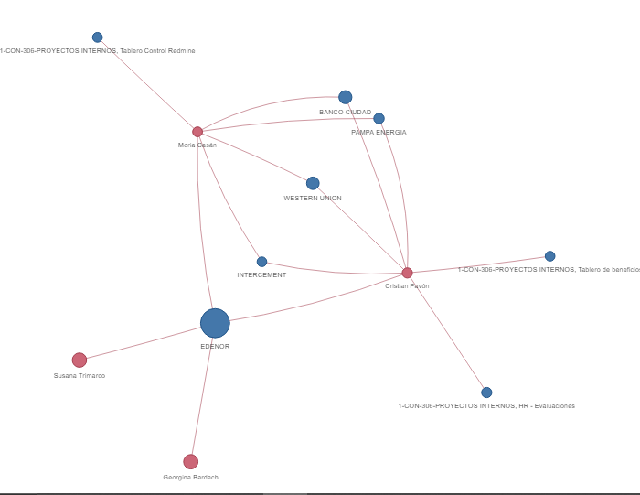
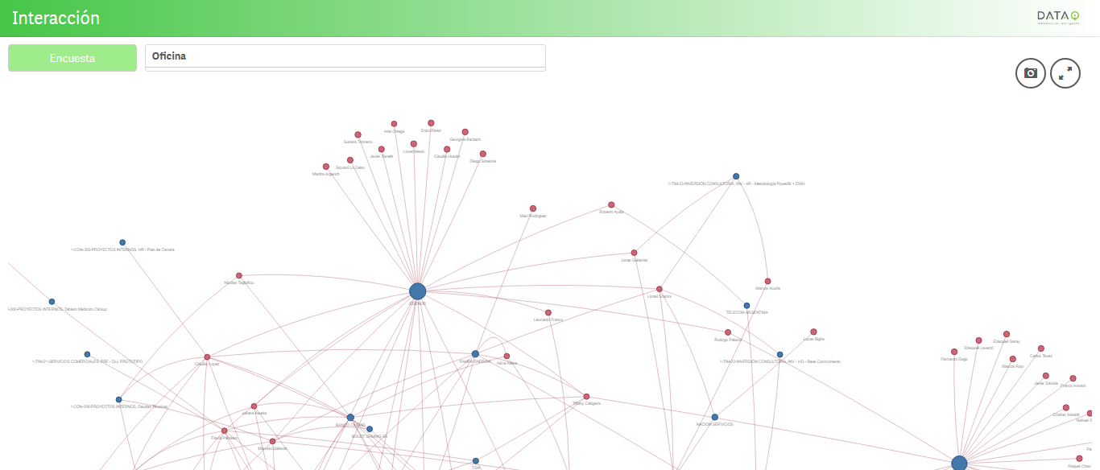
Respuestas rápidas en la coyuntura
Planificación del retorno a las oficinas
Detección de riesgos en los proyectos

Slide 29
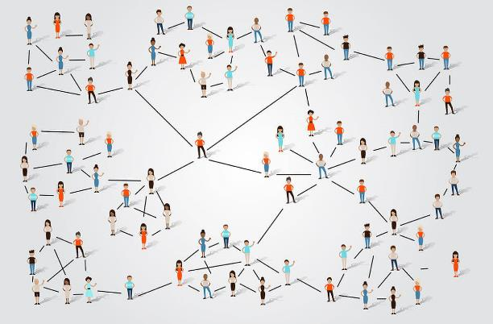
Proyecto
Entren acá (RStudio Cloud).
Y para las personas valientes, acá (Github)

Slide 30
Fuentes
Mark Needham & Amy E. Hodler, “Graph Algorithms: Practical Examples in Apache Spark & Neo4j”, (2019), O’Reilly Media
Word Clouds and Social Graphs in Yammer: http://bhuelbue.blogspot.com/2011/07/word-clouds-and-social-graphs-in-yammer.html
Greg Newman, “Retain or let go? The data that you need to react correctly when an employee resigns.”: https://www.linkedin.com/pulse/retain-release-data-you-need-react-correctly-when-employee-newman/
Keith McNulty, “Handbook of Graphs and Networks in People Analytics”: https://ona-book.org/index.html
Podcasts y Meetups
McKesson
Merc
Experian

